Slide 1
Dynare 操作介绍

Slide 2
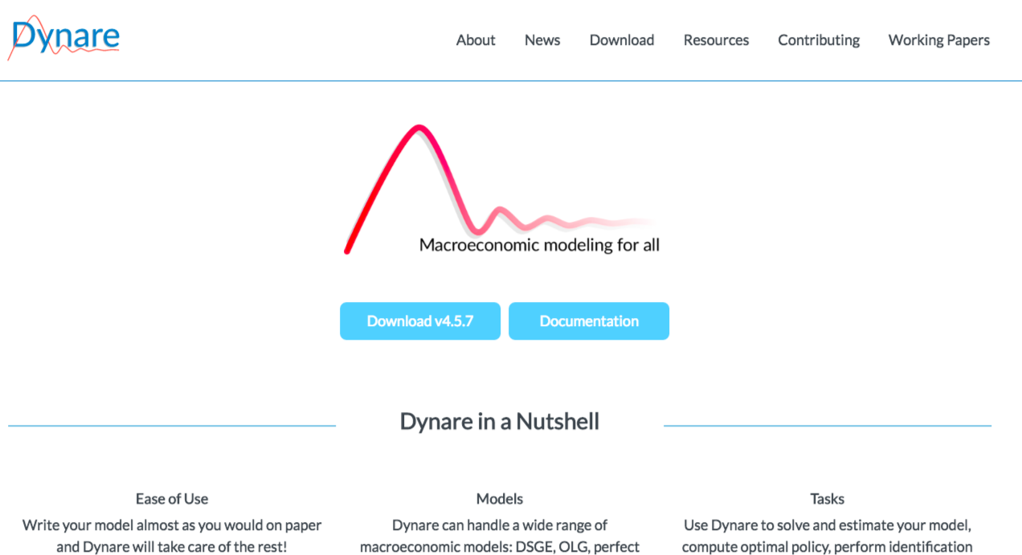
Dynare是什么？
Dynare的理想
——构建整个世界的宏观经济学模型

Slide 3
Dynare是什么？
一个预处理机
使用非常简洁的语言将复杂的经济学模型转化为计算机程序。
一个M文件的集合
Dynare的底层代码均由Matlab的m文件(函数文件)构成，极大简化了繁琐的编程工作。
一个开源的傻瓜软件
编写模型文件(XXX.mod)，输入dynare XXX.mod 指令，两步即可进行计算和模拟。

Slide 4
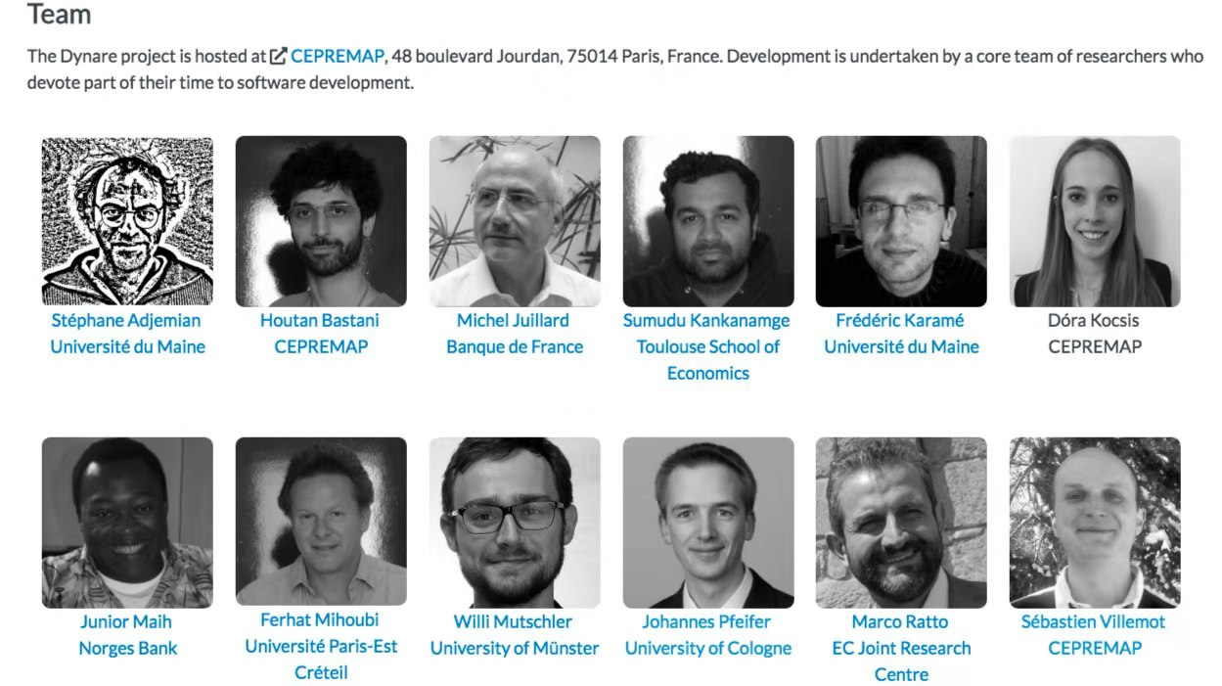
Dynare的开发团队
创始人和团队leader
Dynare Forum核心管理员

Slide 5
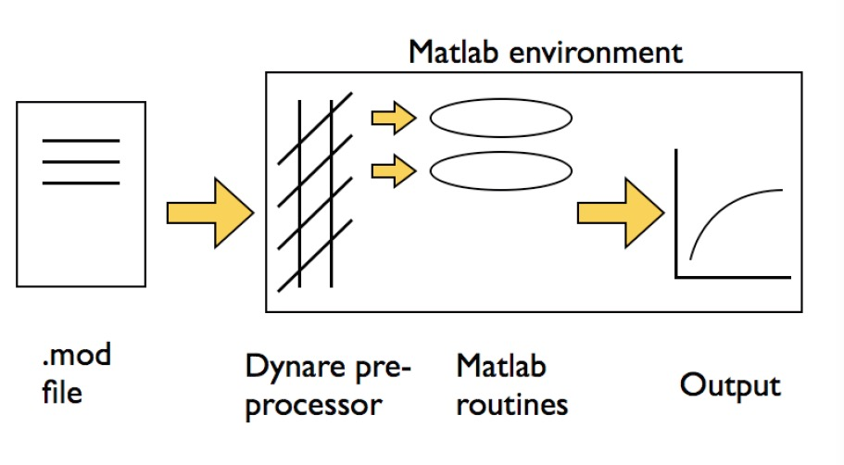
Dynare的工作原理

Slide 6
Dynare的工作原理

Slide 7
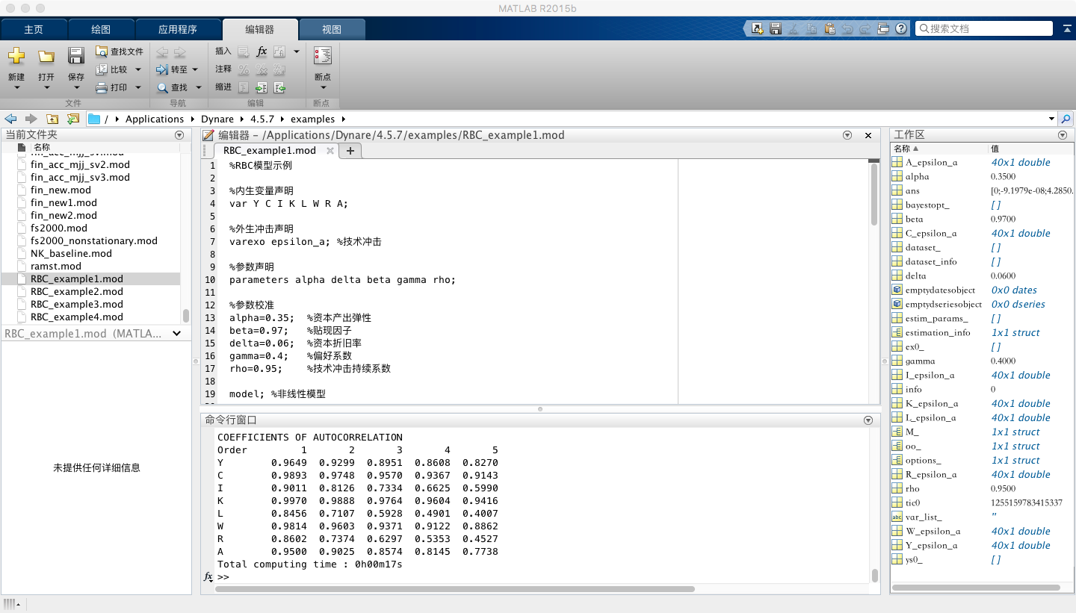
Matlab窗口基本布局
工作区：用于现实内存中的变量名、数据结构、数值
脚本编辑器：用于输入并保存代码的区域
命令窗口：用于输入命令和返回计算结果

Slide 8
Dynare程序包导入Matlab
1.下载并安装Matlab （如版本Matlab R2015b）
下载并安装Dynare (如版本Dynare 4.5.7 )
2.打开Matlab在命令窗口(commond window)输入以下指令：
Windows版本
addpath d:\dynare\4.5.7\matlab (添加路径)
cd d:\dynare\4.5.7\matlab\examples(导入当前工作目录)
mac版本
addpath /Applications/Dynare/4.5.7/matlab (添加路径)
cd /applications/Dynare/4.5.7/examples (导入当前工作目录)
注：每次打开Matlab时需重新输入以上两个指令

Slide 9
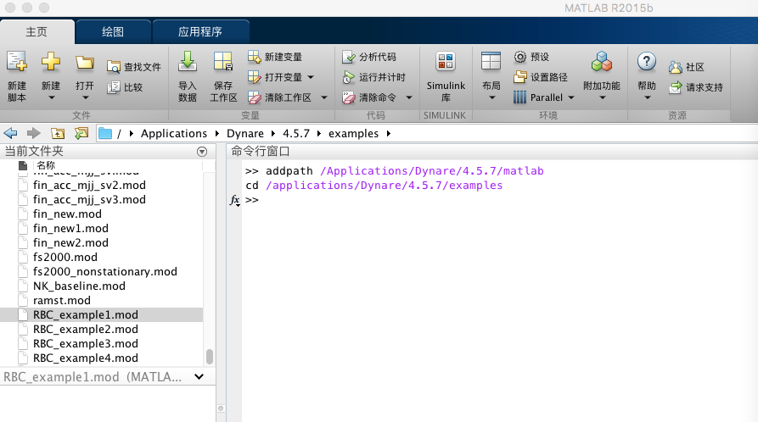
Dynare程序包导入Matlab
当前工作目录
Dynare程序包导入Matlab的指令
DSGE模型文件

Slide 10

一个RBC模型的例子
家庭：
s.t.
${ C}_{t}+I_{t}=W_{t}L_{t}+R_{t}K_{t}$
资本积累方程：
$K_{t+1}=\left(1−δ\right)K_{t}+I_{t}$
效用最大化FOC:
$\left\{\begin{aligned}E_{t}\left(\frac{C_{t+1}}{C_{t}}\right)=E_{t}(R_{t+1}+1−δ) \\ W_{t}=\frac{\left(1−γ\right)C_{t}}{γ(1−L_{t})}\end{aligned}\right.$
$Max E_{t}$ $\sum_{t=0}^{∞}{β^{t}[\log{C_{t}+\left(1−γ\right)\log{(1−L_{t})}}]}$

Slide 11
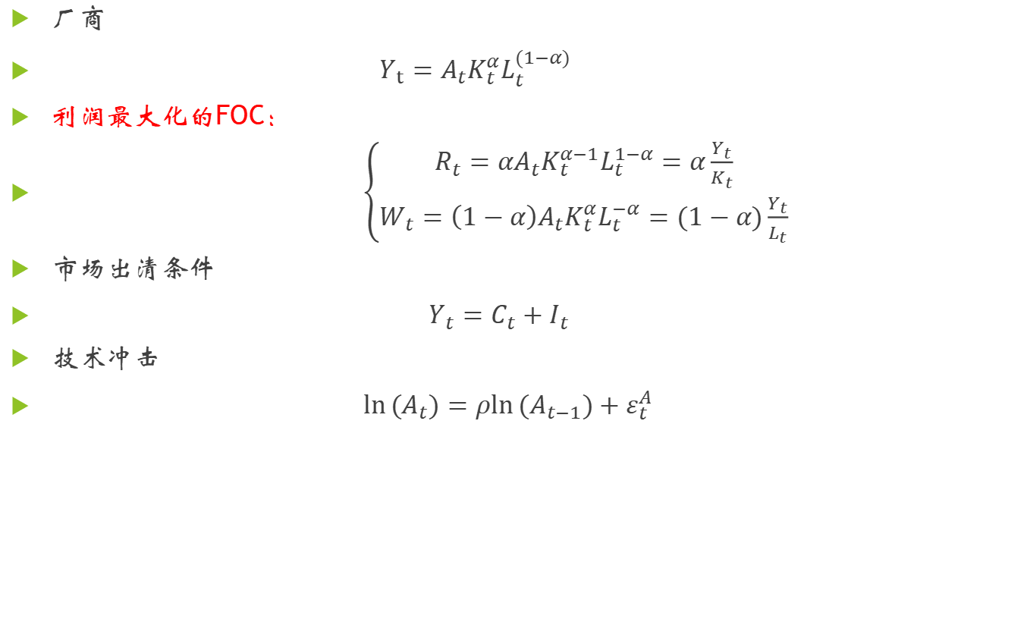
一个RBC模型的例子
厂商
$Y_{t}=A_{t}K_{t}^{α}L_{t}^{(1−α)}$
利润最大化的FOC：
$\left\{\begin{aligned}R_{t}=αA_{t}K_{t}^{α−1}L_{t}^{1−α}=α\frac{Y_{t}}{K_{t}} \\ W_{t}=\left(1−α\right)A_{t}K_{t}^{α}L_{t}^{−α}=(1−α)\frac{Y_{t}}{L_{t}}\end{aligned}\right.$
市场出清条件
$Y_{t}=C_{t}+I_{t}$
技术冲击
$\ln{(A_{t})}=ρ\ln{(A_{t−1})}+ε_{t}^{A}$

Slide 12
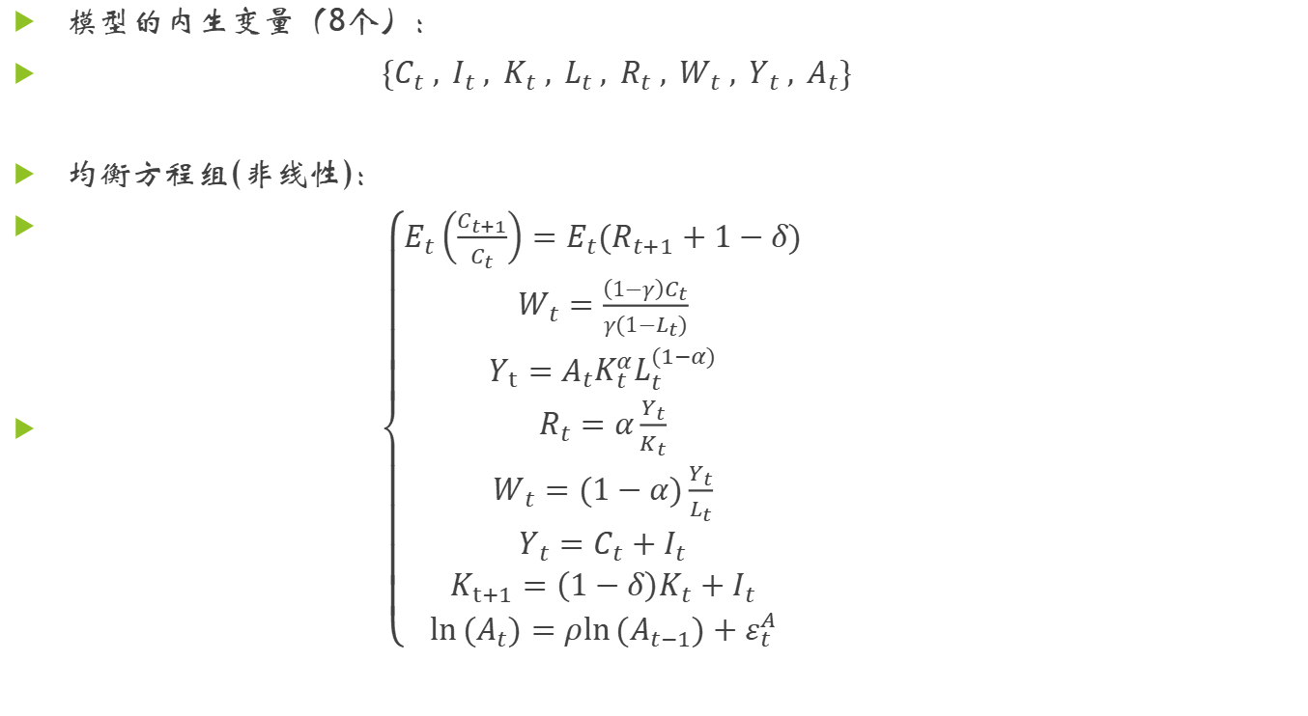
一个RBC模型的例子
模型的内生变量（8个）：
$\{C_{t} , I_{t} , K_{t} , L_{t} , R_{t} , W_{t} , Y_{t} , A_{t}\}$
均衡方程组(非线性)：
$\left\{\begin{aligned}E_{t}\left(\frac{C_{t+1}}{C_{t}}\right)=E_{t}(R_{t+1}+1−δ) \\ W_{t}=\frac{\left(1−γ\right)C_{t}}{γ(1−L_{t})} \\ Y_{t}=A_{t}K_{t}^{α}L_{t}^{(1−α)} \\ R_{t}=α\frac{Y_{t}}{K_{t}} \\ W_{t}=(1−α)\frac{Y_{t}}{L_{t}} \\ Y_{t}=C_{t}+I_{t} \\ K_{t+1}=\left(1−δ\right)K_{t}+I_{t} \\ \ln{(A_{t})}=ρ\ln{(A_{t−1})}+ε_{t}^{A}\end{aligned}\right.$

Slide 13

一个RBC模型的例子
稳态均衡方程（静态方程：去期望符号，去时间下标）：
$\left\{\begin{aligned}1=\overline{R}+1−δ \\ \overline{W}=\frac{\left(1−γ\right)\overline{C}}{γ(1−\overline{L})} \\ \overline{Y}=\overline{A}{\overline{K}}^{α}{\overline{L}}^{1−α} \\ \overline{R}=α\overline{A}{\overline{K}}^{α−1}{\overline{L}}^{1−α} \\ \overline{W}=(1−α)\overline{A}{\overline{K}}^{α}{\overline{L}}^{1−α} \\ \overline{Y}=\overline{C}+\overline{I} \\ \overline{I}=δ\overline{K} \\ \overline{A}=1\end{aligned}\right.$

Slide 14

一个RBC模型的例子
模型的稳态解析解：
$$\left\{\begin{aligned}\begin{aligned}\overline{A}=1 \\ \overline{R}=\frac{1}{β}+δ−1\end{aligned} \\ \overline{L}=\frac{γ(1−α)(1−β+βδ)}{\left(1−γ\right)\left[1−β+\left(1−α\right)βδ\right]+γ(1−α)(1−β+βδ)} \\ \overline{Y}={\overline{A}}^{\frac{1}{1−α}}{\left(\frac{αβ}{1−β+βδ}\right)}^{\frac{1}{1−α}}\overline{L} \\ \overline{K}=\frac{αβ}{1−β+βδ}\overline{Y} \\ \overline{I}=\frac{αβδ}{1−β+βδ}\overline{Y} \\ \overline{C}=\frac{1−β+\left(1−α\right)βδ}{1−β+βδ}\overline{Y}\end{aligned}\right.$$

Slide 15
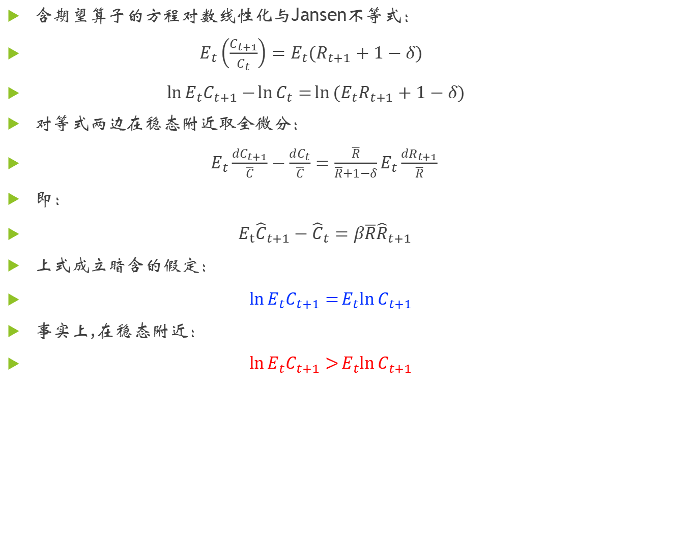
一个RBC模型的例子
含期望算子的方程对数线性化与Jansen不等式：
$E_{t}\left(\frac{C_{t+1}}{C_{t}}\right)=E_{t}(R_{t+1}+1−δ)$
$\ln{E_{t}C_{t+1}−\ln{C_{t}=\ln{(E_{t}R_{t+1}+1−δ)}}}$
对等式两边在稳态附近取全微分：
$E_{t}\frac{dC_{t+1}}{\overline{C}}−\frac{dC_{t}}{\overline{C}}=\frac{\overline{R}}{\overline{R}+1−δ}E_{t}\frac{dR_{t+1}}{\overline{R}}$
即：
$E_{t}{\hat{C}}_{t+1}−{\hat{C}}_{t}=β\overline{R}{\hat{R}}_{t+1}$
上式成立暗含的假定：
$\ln{E_{t}C_{t+1}}=E_{t}ln{C_{t+1}}$
事实上,在稳态附近：
$\ln{E_{t}C_{t+1}}>E_{t}ln{C_{t+1}}$

Slide 16
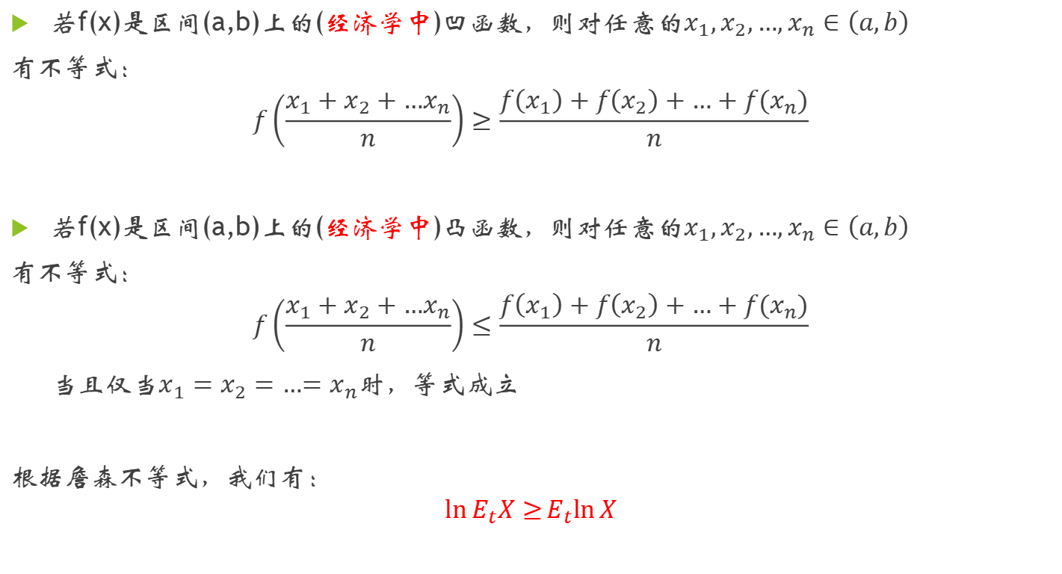
詹森不等式
若f(x)是区间(a,b)上的(经济学中)凹函数，则对任意的$x_{1},x_{2},…,x_{n}∈\left(a,b\right)$
有不等式：
$$f\left(\frac{x_{1}+x_{2}+…x_{n}}{n}\right)≥\frac{f\left(x_{1}\right)+f\left(x_{2}\right)+…+f(x_{n})}{n}$$
若f(x)是区间(a,b)上的(经济学中)凸函数，则对任意的$x_{1},x_{2},…,x_{n}∈\left(a,b\right)$
有不等式：
$$f\left(\frac{x_{1}+x_{2}+…x_{n}}{n}\right)≤\frac{f\left(x_{1}\right)+f\left(x_{2}\right)+…+f(x_{n})}{n}$$
当且仅当$x_{1}=x_{2}=…{=x}_{n}$时，等式成立
根据詹森不等式，我们有：
$$\ln{E_{t}X}≥E_{t}ln{X}$$

Slide 17
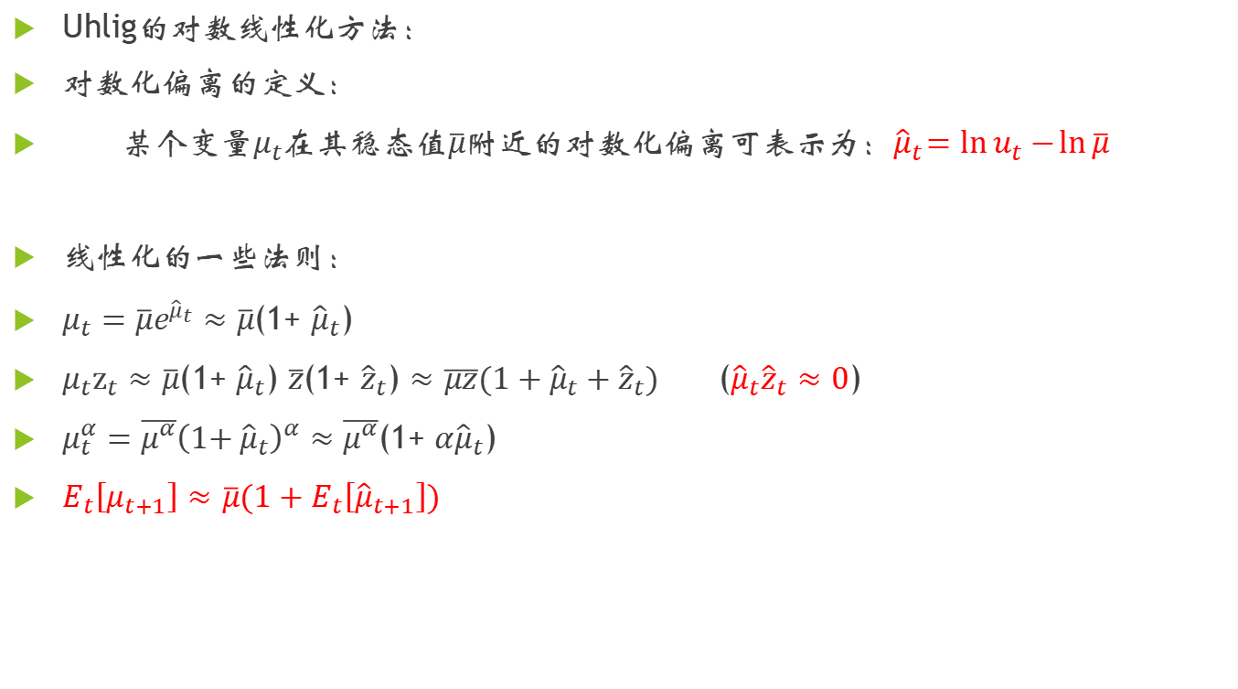
一个RBC模型的例子
Uhlig的对数线性化方法：
对数化偏离的定义：
某个变量$μ_{t}$在其稳态值$\overline{μ}$附近的对数化偏离可表示为：${\hat{μ}}_{t}=ln{u_{t}−\ln{\overline{μ}}}$
线性化的一些法则：
$μ_{t}=\overline{μ}e^{{\hat{μ}}_{t}}≈\overline{μ}$(1+ ${\hat{μ}}_{t}$)
$μ_{t}z_{t}≈\overline{μ}$(1+ ${\hat{μ}}_{t}$) $\overline{z}$(1+ ${\hat{z}}_{t}$) $≈$ $\overline{μz}(1+{\hat{μ}}_{t}+{\hat{z}}_{t})$ (${\hat{μ}}_{t}{\hat{z}}_{t}≈0$)
$μ_{t}^{α}=$ $\overline{μ^{α}}{\left(\text{1+ }{\hat{μ}}_{t}\right)}^{α}≈\overline{μ^{α}}$(1+ ${α\hat{μ}}_{t}$)
$E_{t}\left[μ_{t+1}\right]≈$ $\overline{μ}(1+E_{t}\left[{\hat{μ}}_{t+1}\right])$

Slide 18
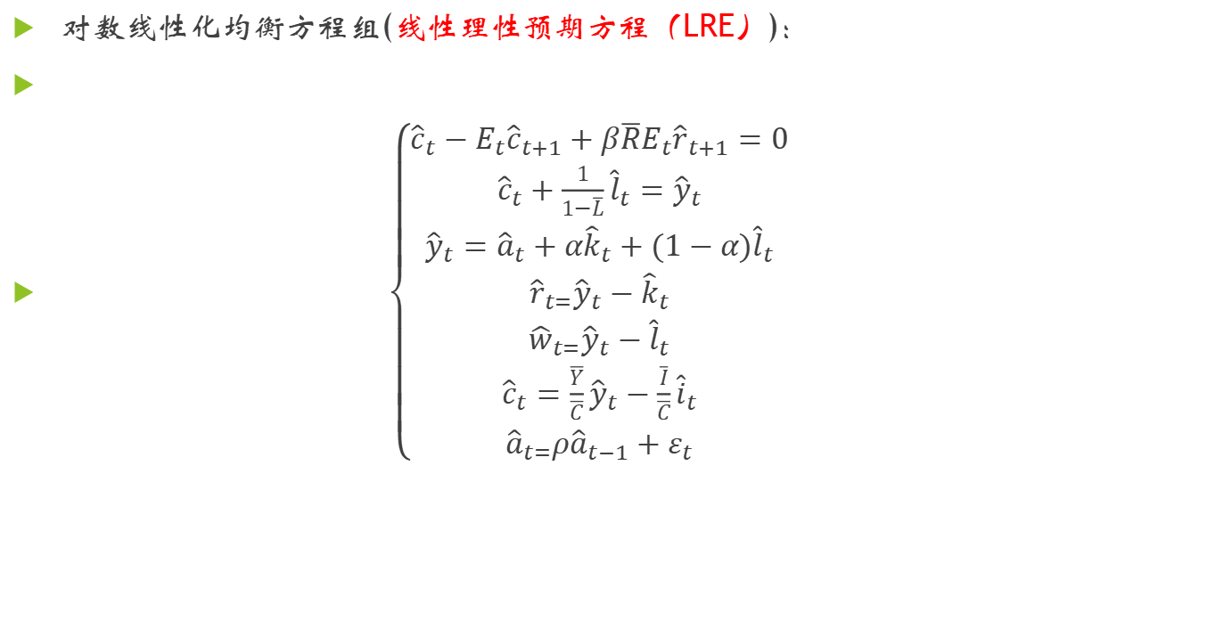
对数线性化均衡方程组(线性理性预期方程（LRE）)：
$\left\{\begin{aligned}{\hat{c}}_{t}−E_{t}{\hat{c}}_{t+1}+β\overline{R}E_{t}{\hat{r}}_{t+1}=0 \\ {\hat{c}}_{t}+\frac{1}{1−\overline{L}}{\hat{l}}_{t}={\hat{y}}_{t} \\ {\hat{y}}_{t}={\hat{a}}_{t}+α{\hat{k}}_{t}+{(1−α)\hat{l}}_{t} \\ {\hat{r}}_{t=}{\hat{y}}_{t}−{\hat{k}}_{t} \\ {\hat{w}}_{t=}{\hat{y}}_{t}−{\hat{l}}_{t} \\ {\hat{c}}_{t}=\frac{\overline{Y}}{\overline{C}}{\hat{y}}_{t}−\frac{\overline{I}}{\overline{C}}{\hat{i}}_{t} \\ {\hat{a}}_{t=}{ρ\hat{a}}_{t−1}+ε_{t}\end{aligned}\right.$

Slide 19
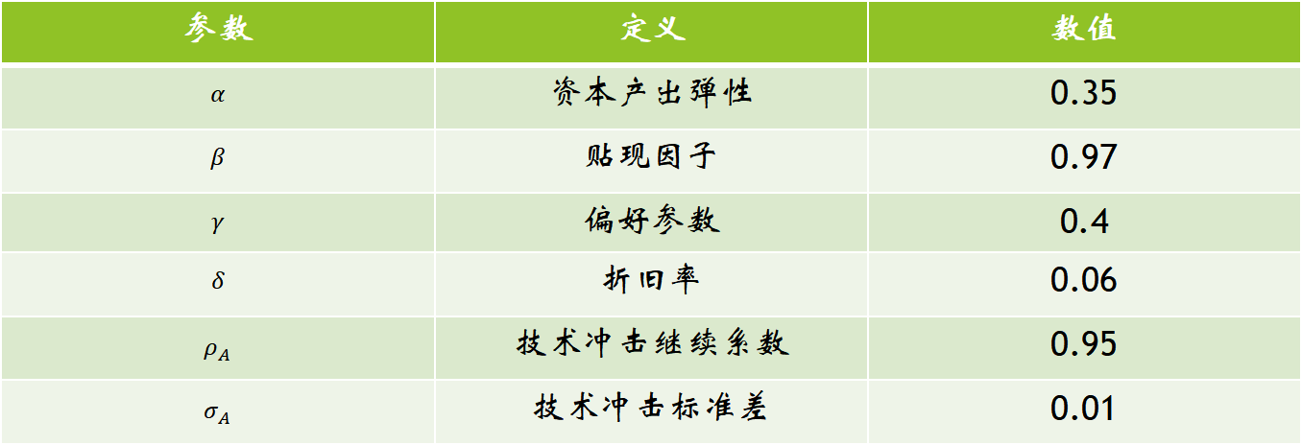
一个RBC模型的例子
参数校准
参数 | 定义 | 数值
$$α$$ | 资本产出弹性 | 0.35
$$β$$ | 贴现因子 | 0.97
$$γ$$ | 偏好参数 | 0.4
$$δ$$ | 折旧率 | 0.06
$$ρ_{A}$$ | 技术冲击继续系数 | 0.95
$$σ_{A}$$ | 技术冲击标准差 | 0.01

Slide 20
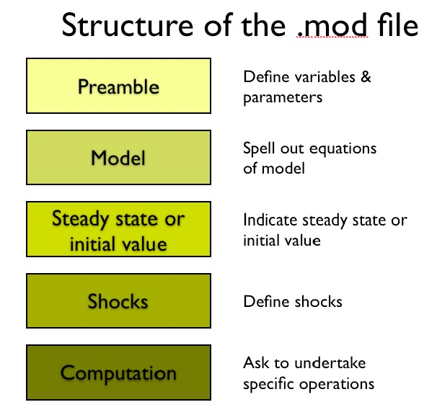
mod文件的结构

Slide 21
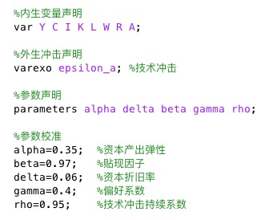
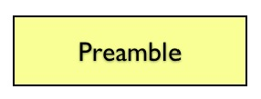
mod文件的代码

Slide 22
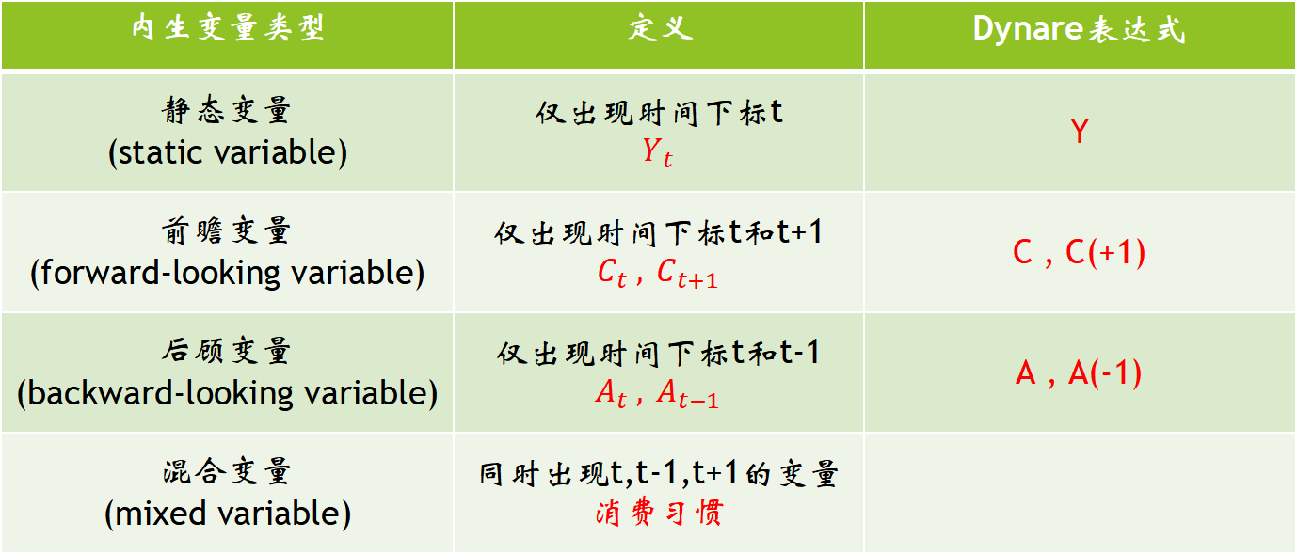
Dynare的内生变量类型
内生变量类型 | 定义 | Dynare表达式
静态变量 (static variable) | 仅出现时间下标t $$Y_{t}$$ | Y
前瞻变量 (forward-looking variable) | 仅出现时间下标t和t+1 $$C_{t} , C_{t+1}$$ | C , C(+1)
后顾变量 (backward-looking variable) | 仅出现时间下标t和t-1 $$A_{t} , A_{t−1}$$ | A , A(-1)
混合变量 (mixed variable) | 同时出现t,t-1,t+1的变量 消费习惯

Slide 23
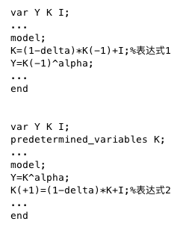

mod文件的代码
一个特殊的后顾变量（资本存量）：
$K_{t+1}=\left(1−δ\right)K_{t}+I_{t}$
资本积累方程在Dynare中的表达形式（一）：
$K_{t}=\left(1−δ\right)K_{t−1}+I_{t}$
$K=\left(1−δ\right)K(−1)+I$
资本积累方程在Dynare中的表达形式（二）：
先进行前定变量声明(predetermined_variables K;)
$K(+1)=\left(1−δ\right)K+I$

Slide 24
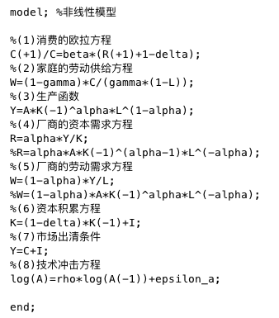

mod文件的代码

Slide 25
mod文件的代码
Dynare求解稳态方法
1.给定初始值(initival),让Dynare自行迭代求解
2.手动求解出模型的稳态解析解，在mod文件中写入解析解表达式
3.调动外部函数文件求解稳态值（利用matlab数值求解函数）

Slide 26
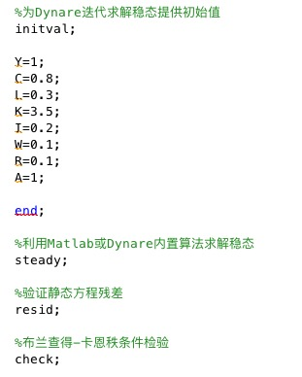

mod文件的代码

Slide 27
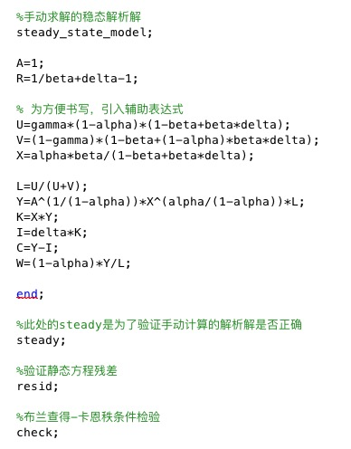
mod文件的代码

Slide 28
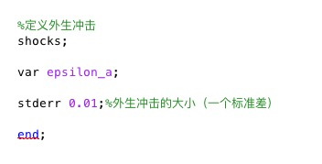

mod文件的代码

Slide 29


mod文件的代码
order=1 : 一阶近似 (Dynare目前最多可进行三阶近似)
irf=40 : 脉冲响应函数的期数(缺失为40期)
periods=500 : 随机模拟的期数为500(缺失为0期)
loglinear：对数线性化（要求模型中稳态值不能为0）

Slide 30
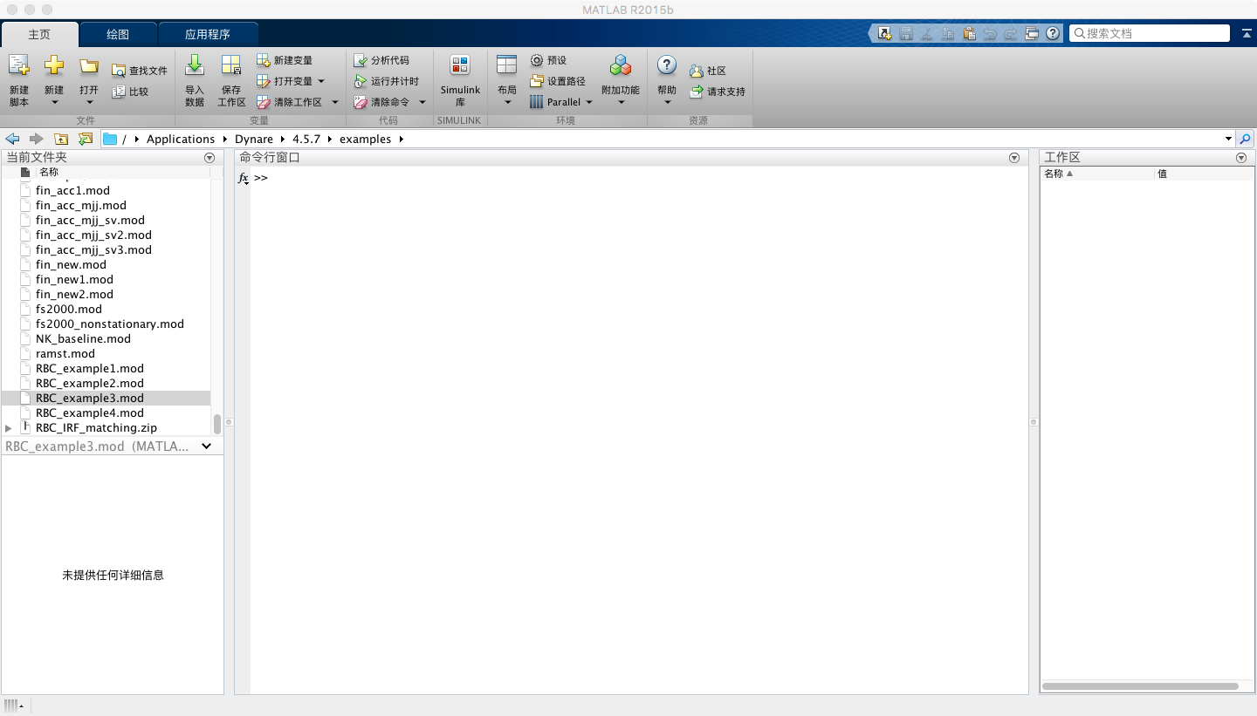
如何新建一个mod文件
第一步：点击该按钮新建一个脚本文件

Slide 31
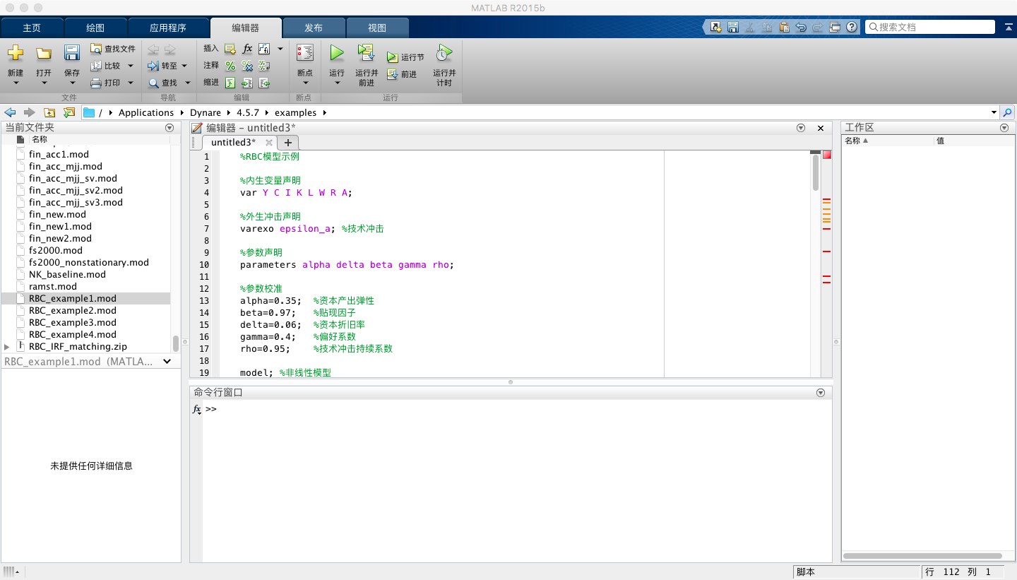
如何新建一个mod文件
第三步：点击保存按钮
第二步：在脚本编辑器中输入模型代码

Slide 32
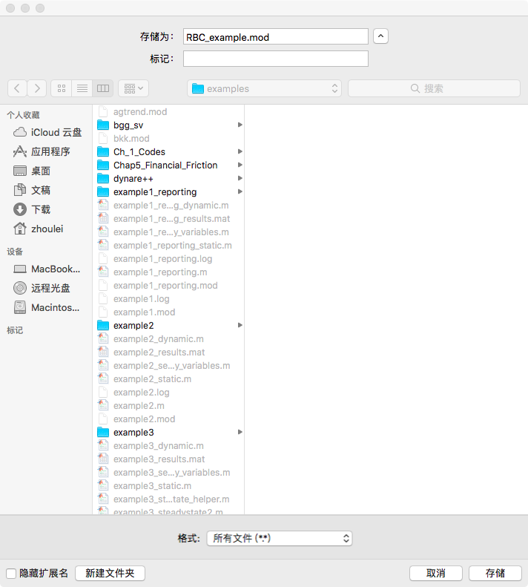
如何新建一个mod文件
第五步：在存储为中输入xxx.mod
第四步：在格式栏中选择“所有文件”选项
第六步：点击存储

Slide 33
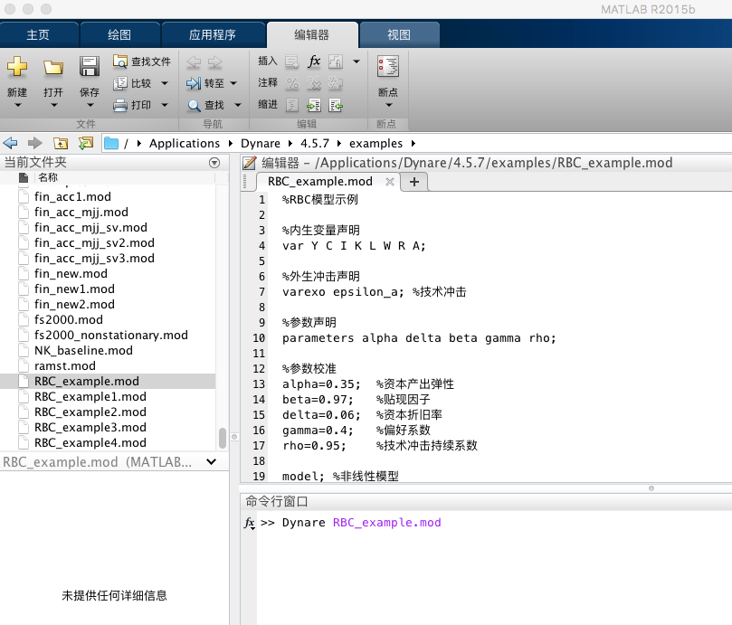
运行mod文件
mod文件的代码
新建成功的mod文件
运行mod文件

Slide 34
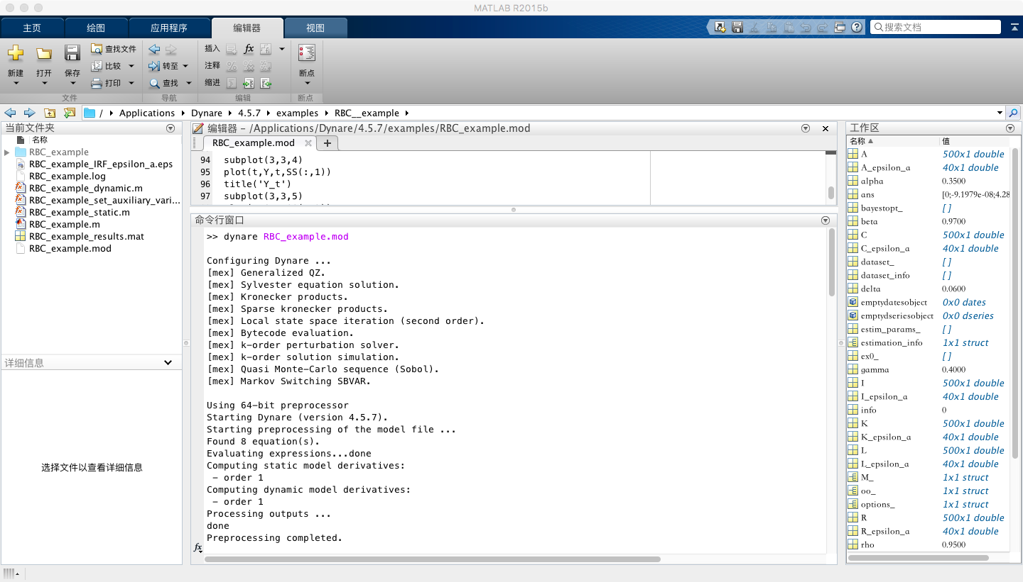

Slide 35
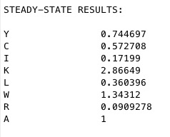
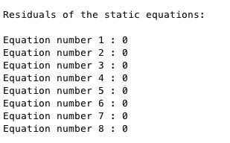
计算结果——稳态和残差

Slide 36
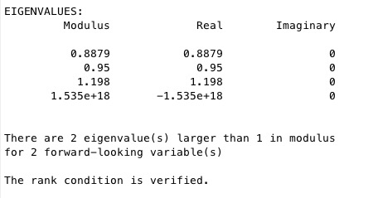
计算结果——BK检验
随机差分方程组的特征根的模

Slide 37
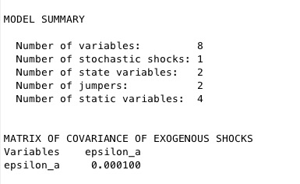




计算结果——模型基本信息
随机冲击：$ε_{t}$
状态变量：$K_{t} , A_{t}$
跳跃变量：$C_{t+1} , R_{t+1}$
静态变量：${Y_{t} , I_{t} , W}_{t} , L_{t}$

Slide 38
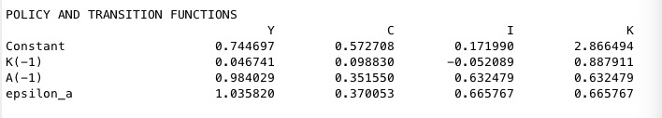
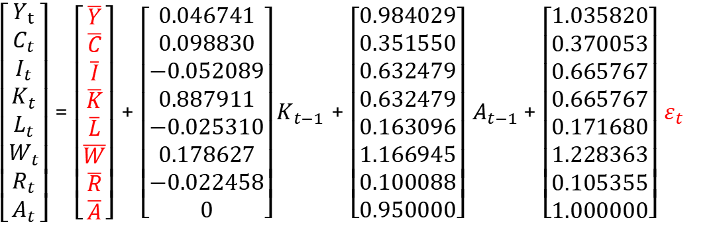
计算结果——策略和转移函数（水平偏离）
策略和转移函数用于刻画当模型受到外生冲击时，模型偏离稳态的演化路径
模型的稳态值
$\left[\begin{aligned}Y_{t} \\ C_{t} \\ I_{t} \\ K_{t} \\ L_{t} \\ W_{t} \\ R_{t} \\ A_{t}\end{aligned}\right]$ = $\left[\begin{aligned}\overline{Y} \\ \overline{C} \\ \overline{I} \\ \overline{K} \\ \overline{L} \\ \overline{W} \\ \overline{R} \\ \overline{A}\end{aligned}\right]$ + $\left[\begin{aligned}0.046741 \\ 0.098830 \\ −0.052089 \\ 0.887911 \\ −0.025310 \\ 0.178627 \\ −0.022458 \\ 0\end{aligned}\right]K_{t−1}$ + $\left[\begin{aligned}0.984029 \\ 0.351550 \\ 0.632479 \\ 0.632479 \\ 0.163096 \\ 1.166945 \\ 0.100088 \\ 0.950000\end{aligned}\right]$ $A_{t−1}$+ $\left[\begin{aligned}1.035820 \\ 0.370053 \\ 0.665767 \\ 0.665767 \\ 0.171680 \\ 1.228363 \\ 0.105355 \\ 1.000000\end{aligned}\right]$ $ε_{t}$

Slide 39
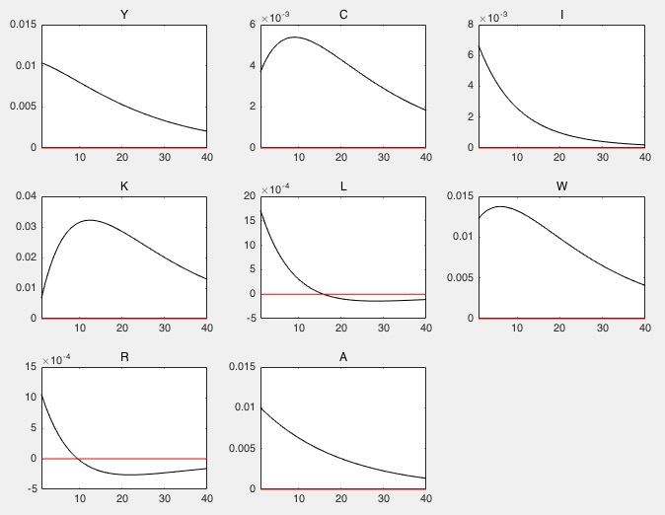
脉冲响应图(水平偏离)

Slide 40
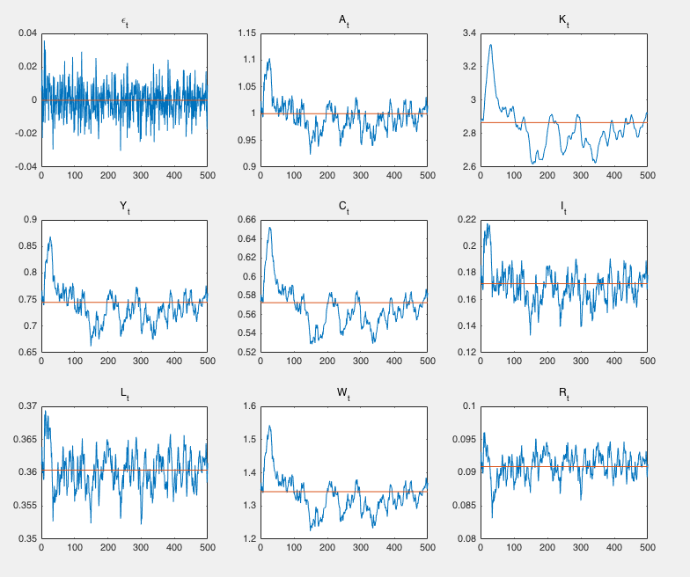
随机模拟的时间序列
技术冲击的时间序列：模拟白噪声过程

Slide 41
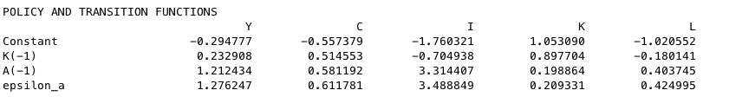
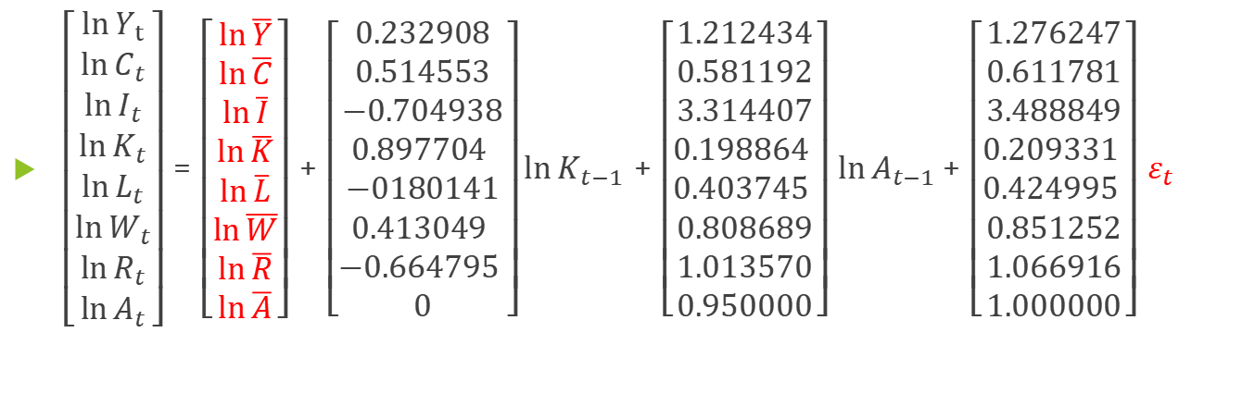
计算结果——策略和转移函数（对数偏离）
模型的对数稳态值
$\left[\begin{aligned}{\ln{Y}}_{t} \\ \ln{C_{t}} \\ \ln{I_{t}} \\ \ln{K_{t}} \\ \ln{L_{t}} \\ \ln{W_{t}} \\ \ln{R_{t}} \\ \ln{A_{t}}\end{aligned}\right]$ = $\left[\begin{aligned}\ln{\overline{Y}} \\ \ln{\overline{C}} \\ \ln{\overline{I}} \\ \ln{\overline{K}} \\ \ln{\overline{L}} \\ \ln{\overline{W}} \\ \ln{\overline{R}} \\ \ln{\overline{A}}\end{aligned}\right]$ + $\left[\begin{aligned}0.232908 \\ 0.514553 \\ −0.704938 \\ 0.897704 \\ −0180141 \\ 0.413049 \\ −0.664795 \\ 0\end{aligned}\right]{\ln{K}}_{t−1}$ + $\left[\begin{aligned}1.212434 \\ 0.581192 \\ 3.314407 \\ 0.198864 \\ 0.403745 \\ 0.808689 \\ 1.013570 \\ 0.950000\end{aligned}\right]$ ${\ln{A}}_{t−1}$+ $\left[\begin{aligned}1.276247 \\ 0.611781 \\ 3.488849 \\ 0.209331 \\ 0.424995 \\ 0.851252 \\ 1.066916 \\ 1.000000\end{aligned}\right]$ $ε_{t}$

Slide 42
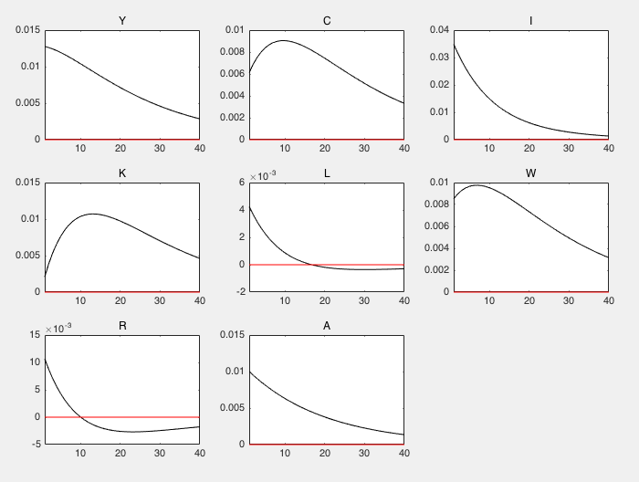
脉冲响应图（对数偏离）

Slide 43
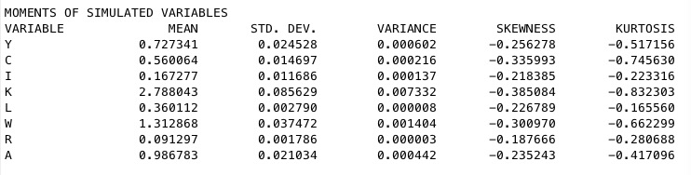
模拟变量的各阶矩

Slide 44
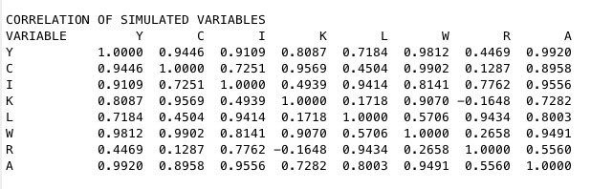
模拟变量的相关系数矩阵

Slide 45
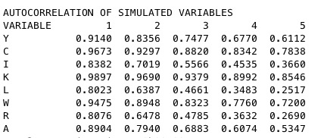
模拟变量的自相关系数

Slide 46
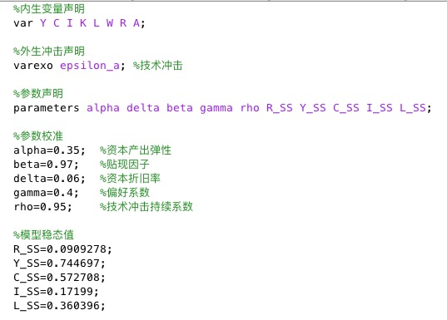
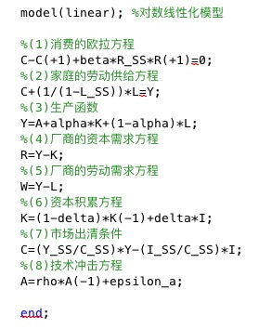
对数线性化模型的求解
声明模型为线性化模型
将稳态值作为参数

Slide 47
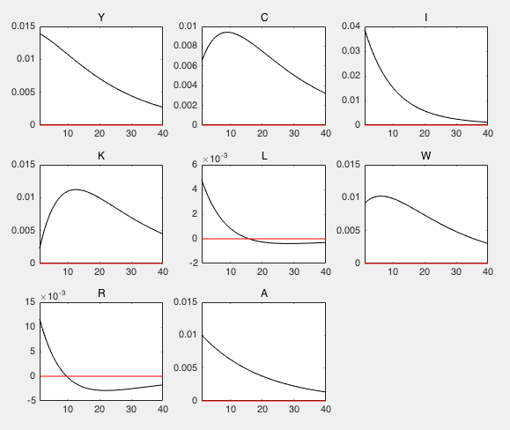
对数线性化模型的脉冲影响

Slide 48
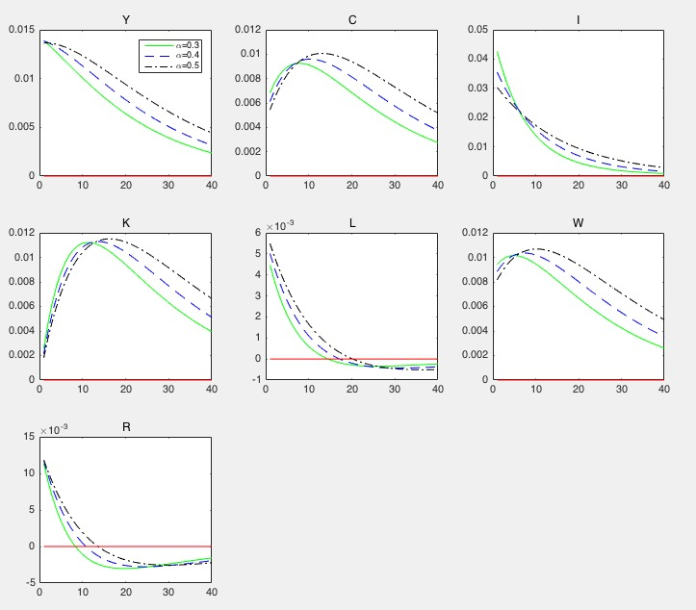
参数传递与脉冲响应图的比较

Slide 49
Dynare参数传递原理

Slide 50
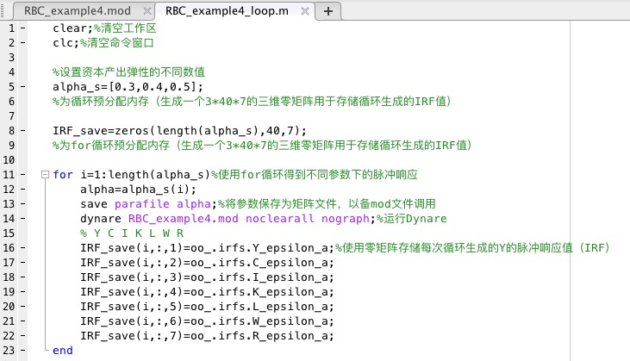
不清空工作区中的变量和数据
循环过程中不显示脉冲响应图

Slide 51
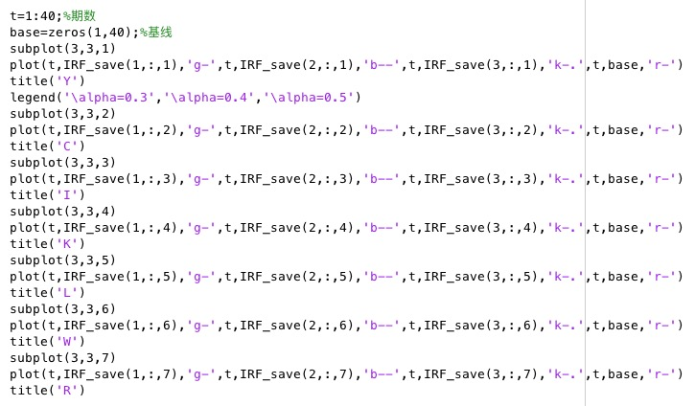
参数传递与脉冲响应图的比较

Slide 52

参数传递与脉冲响应图的比较

Slide 53
DSGE建模和求解的技术流程

Slide 54
谢谢聆听
预祝同学们期末考试顺利！

